Slide 1
Користење техники на машинско учење за по лесна класификација на карцином
Изработил: Бојан робев

Slide 2
Проблем
Колоректалниот аденокарцином, кој потекнува од структурите на цревните жлезди, е најчестиот облик на рак на дебелото црево. Морфологијата, односно големината, обликот и структурата на цревните жлезди се користи од страна на патолозите за информирање на прогнозата и планирање на третманот на поединечни пациенти. Постигнувањето на точни и прецизни резултати е сè уште голем предизвик во модерната патологија. Автоматизиран пристап кој ја предвидува морфологијата на жлездите е решение за проблемот.

Slide 3


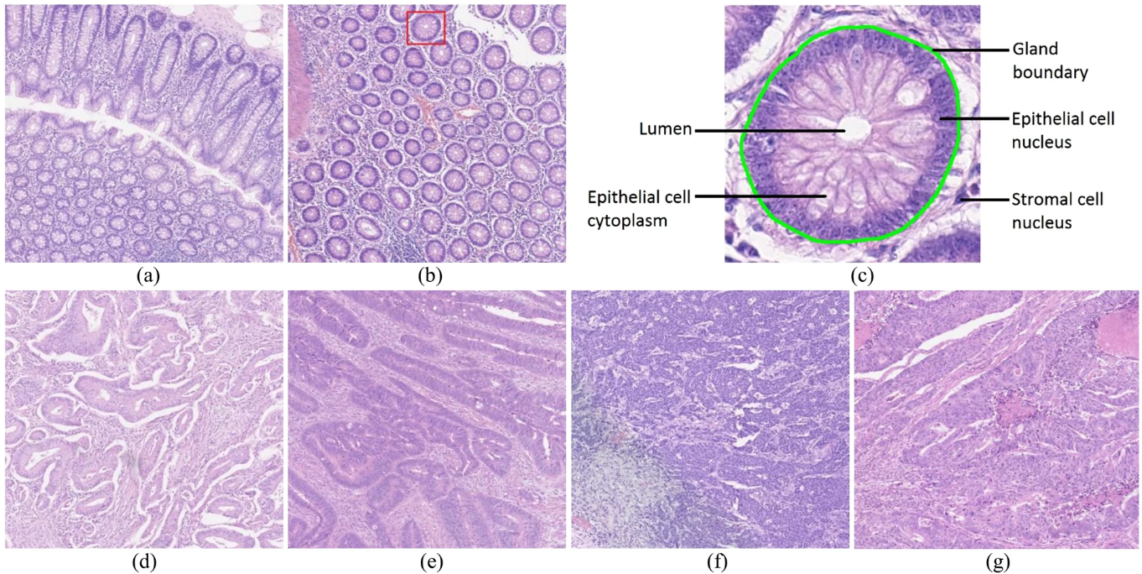

Slide 4
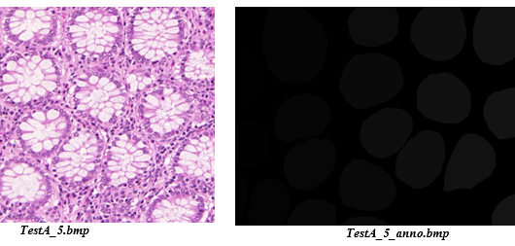

Slide 5
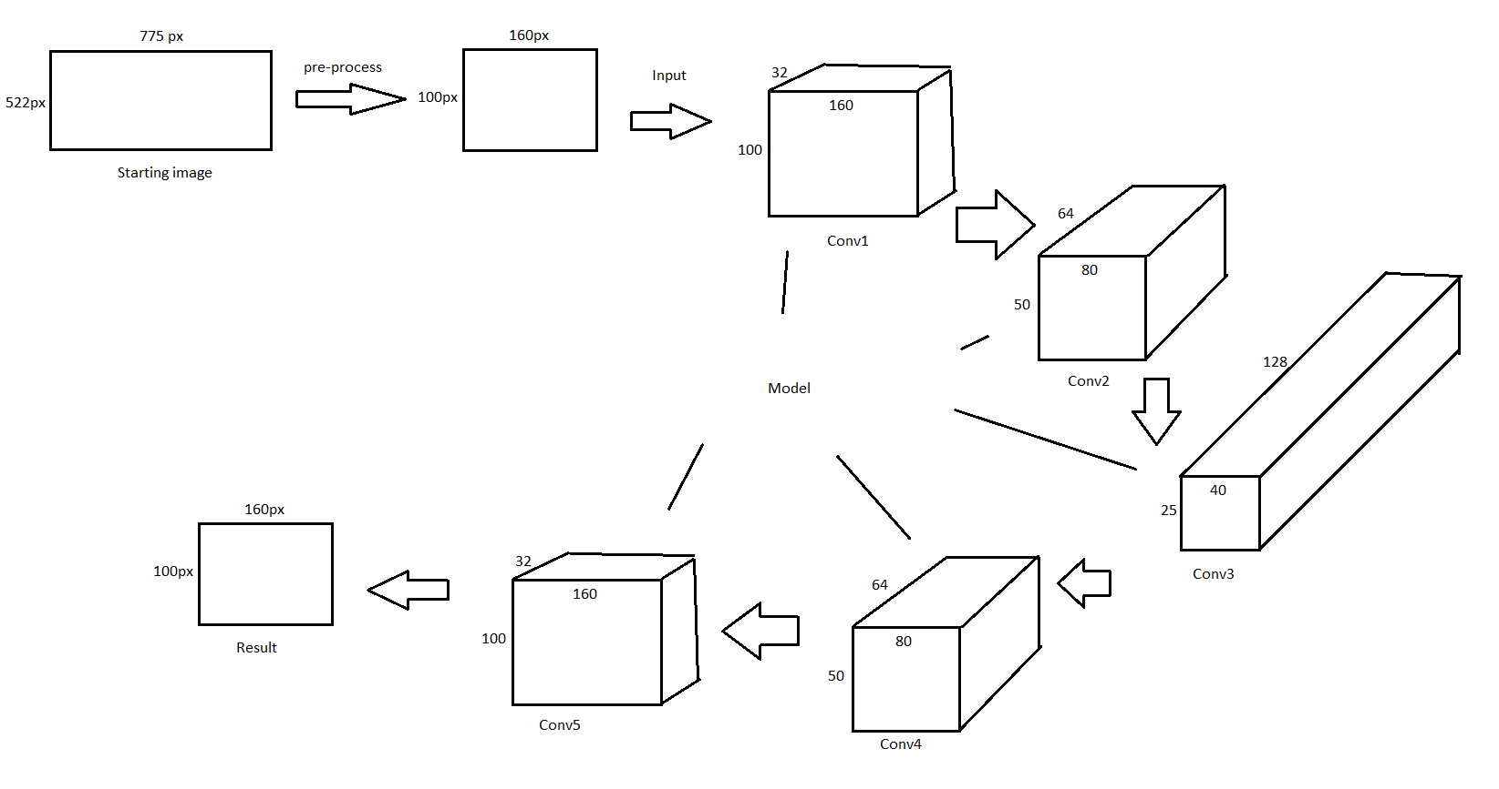
Модел
- Моделот има вкупно пет слоеви каде што секој слој поседува:
Convolutional2D
LeakyRelu activation function
SpatialDropout2D ја има истата функција како Dropout, но во SpatialDropout2D отфрлува цели 2D feature maps (со ова се подобруваат независностите на feature maps-от)
AveragePooling2D ја намалува димензијата на сликата, односно (2, 2) значи намалување на ширината и висината на сликата на пола во однос на оригиналната

Slide 6
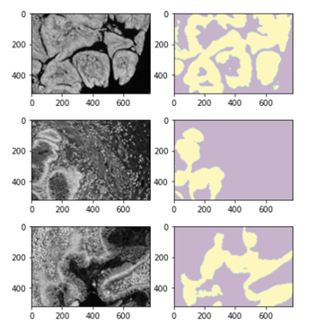
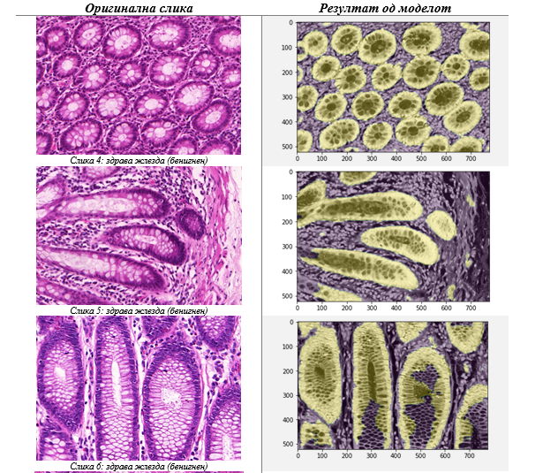
Резултати

Slide 7
Ви благодарам на вниманието!

